Slide 1
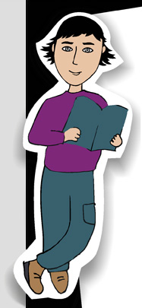
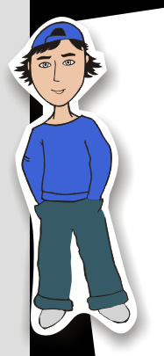
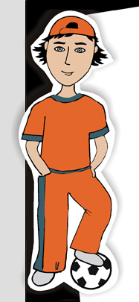
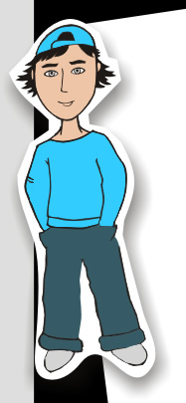
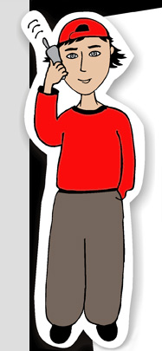
Домашнее задание.
К зачёту №3
по теме №14

Slide 2
Лабораторная работа № 6
Проверка правила моментов.
Оборудование:
штатив с принадлежностями, рычаг, набор грузов, динамометр, линейка..
ход работы:
1. Соберём рычаг по схемам:
Физика от физика, стр.34
Для диагностики , стр.8,9,10

Slide 3
Схема 1
Р1·d1 +Fдин·d2 =0
F3
- 2·20(Н·см)+Fдин·10(Н·см)= ?
d1
d2
- 2·20(Н·см)+….·10(Н·см)= ?
- 40(Н·см)+…..(Н·см) = ?
Fдин
Р1
 | Р1,H | d1,см | М1, Н·см | Fдин,Н | d2, см | М2, Н·см
1 | 2 | 20 | - 40 |  | 10
_{ПО ч.с.}
_{ПРОТИВ Ч.С.}
Вывод: чтобы тело не вращалось необходимо чтобы сумма моментов сил…

Slide 4
Схема №2
F4
Р2·d2 - Р1·d1 +Fдин·d3 =0
d2
d1
d3
_{ПО ч.с.}
Р2
-1Н·10см - 2Н·20см+Fдин·20см = ?
Р1
-10Н·см - 40Н·см+ …Н·20см = ?
Fдин
-50Н·см + ….Н·см = ?
_{ПРОТИ В Ч.С.}
Р1,H | d1,см | М1,Н·см | Р2,H | d2,см | М2, Н·см | Fдин,Н | d3,см | М3,Н·см
1 | 10 | -10 | 2 | 20 | -40 |  | 20 | +
Вывод: чтобы тело не вращалось необходимо чтобы сумма моментов сил…

Slide 5
_{ПО ч.с.}
Схема №3
Fдин
d3
F4
Р2·d2 - Р1·d1 +Fдин·d3 =0
d2
d1
-1Н·20см - 2Н·10см+Fдин·….см = ?
Р2
-20Н·см - 20Н·см+ ….Н·….см = ?
Р1
- Н·см +40Н·см = ?
_{ПРОТИ В Ч.С.}
Р1,H | d1,см | М1,Н·см | Р2,H | d2,см | М2, Н·см | Fдин,Н | d3,см | М3,Н·см
2 | 10 | -10 | 1 | 20 | - |  | 23 | +
Вывод: чтобы тело не вращалось необходимо чтобы сумма моментов сил…

Slide 6
Схема №4 /произвольно -3силы
_{ПО ч.с.}
F4
Р2·d2 - Р1·d1 +Р3·d3 =0
d1
d3
d2
-1Н·…см - 2Н·…см+Р3·….см = ?
Р2
-…=Н·см - …Н·см+ ….Н·….см = ?
Р1
Р3
- Н·см +….Н·см = 0
_{ПРОТИ В Ч.С.}
Р1,H | d1,см | М1,Н·см | Р2,H | d2,см | М2, Н·см | Р3,Н | d3,см | М3,Н·см
 |  | - |  |  | - |  |  | +
Вывод: чтобы тело не вращалось необходимо чтобы сумма моментов сил…

Slide 7
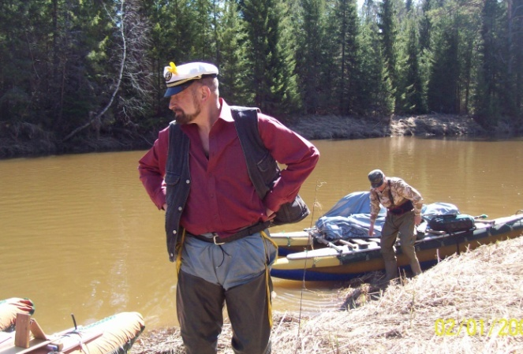
Физика 9класс
Тема №14
статика
к зачёту
14.Статика – это часть механики, изучающая условия равновесия тел.
Физика от физика, стр.35
Для диагностики стр.25

Slide 8
1. По какой формуле вычисляется механическая мощность?
1. A=Fs
2.
3. F =ρgV_{п}
4. П=mgh
5. F=pS
Сила давления
кинетическая энергия тела
Мощность- скорость выполнения работы
Выталкивающая сила Архимеда
потенциальная энергия тела, поднятого над Землёй
Работа- перемещение под действием силы

Slide 9
2. Две силы F1 = 3 Н и F2 = 4 Н приложены к одной точке тела. Угол между векторами F1 и F2 равен 90°. Чему равен модуль равнодействующей этих cил?
Ответ занесите в Н
5
F1
F2
F1²_{кат}+ F2² = R²отн. берега
R
3² + 4² = 5²
Сложение векторов (правило треугольника!!!)
На голову первого второй….
Начало первого… с концом последнего!!!
F_{м}
7
F_{тр}
R
1
Тема №1

Slide 10
Задача №3
М1=12кг, m2=2кг
АД=80см АС-?, СД-?
140Н
N_{С}
x
20см
С
А
Д
Δ
120
Р2
20Н
Р1
Что? Как? Рычаг АД в равновесии
1. N_{С}-Р1–Р2 = 0 (1з-н Н)
N_{С}=120+20 =140H
2. тС) Р2·x - Р1·СА = 0
20·x -120·(80 – x) = 0
69см
9600 = 20·x +120x
9600 = 140·x
68,6 =x

Slide 11
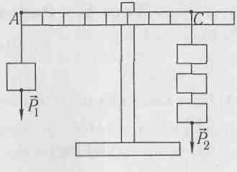
3. Чему равен вес груза, закрепленного на конце рычага в точке А, если его уравновешивает груз весом 40 Н, закрепленный в точке С? Ответ запишите в Н с точностью до целых.
Рассмотрим равновесие рычага АС
d1
ΣМ=0 ⇒не вращается
d2
Р1·d1+Р2·d2 =0
Р1·5+40·3 =0
Р1
24
40
Р2
Р1·5 +120=0
Р1·5=120
Р1=24 Н

Slide 12
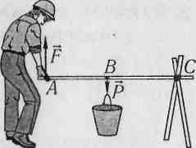
Р1·ВС +F·АС =0
FС
- 120·30 +F·(90+30) =0
F·(90+30) =120·30
F·(120) =120·30
F =30
5. Какую силу прилагает человек для поддержки ведра ( рисунок 2), если АВ = 90 см, ВС = 30 см? Вес ведра 120 Н.Ответ запишите в Н с точностью до целых.

Slide 13
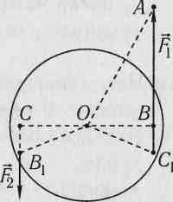
4. На рисунке 1 изображен диск, закрепленный на оси О. к диску приложены силы F₁ в точке С1 и F₂ в точке В1. Плечо силы F₁ равно длина отрезка... 1. ОА 2) ОС 3)ОВ 4) ОВ₁ 5) ОС₁
Плечо – ОТ ОСИ до линии силы
d1
d2
3)ОВ
ОС₁

Slide 14
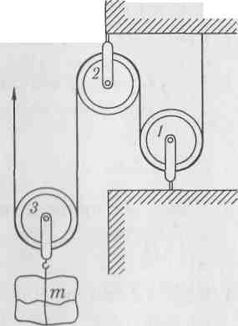
6. Какую силу нужно приложить к концу веревки, чтобы поднять груз массой 10 кг? (рисунок 3) Ответ запишите в Н с точностью до целых.
50
Рассмотрим равновесие
блока №3
-Р + F_{р} + F_{р} =0
50Н
50Н
F_{р}
F_{р}
Р
100 Н

Slide 15
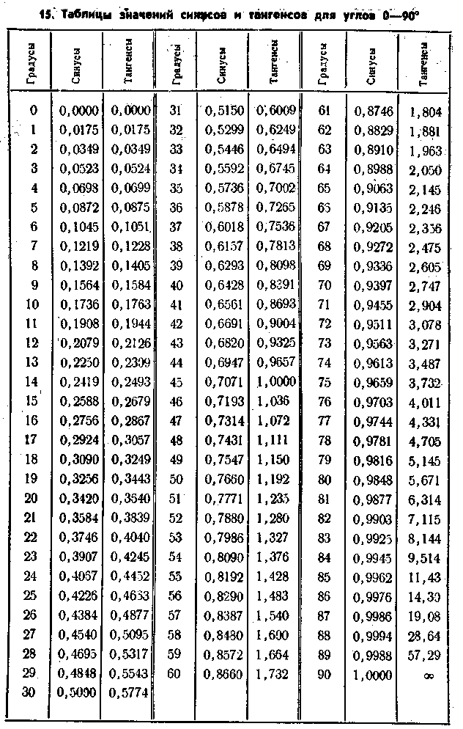
ФотФ стр.34
а=
С
Sin30°
а=
10cм
0.5=
5см
=
sinα
С
С
С
=10cм
а
гипотенуза
а
катет
=
cosα
противолежащий
α
b
катет
b
sin30°=
0.5
α=30°
прилежащий
cos30°=
0.87
b=
С
cosα
b=
10cм
0.87=
8,7cм

Slide 16
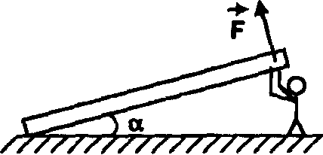
Задача№7 №11
Поверхность
М=10кг,α=20⁰АД=10м
соsα =0,94
sinα = 0,34
Д
N
О
А
В
1. Что? Рычаг АД
F_{тр}
2.Как? в равновесии
Mg
Земля
3. Почему? N + Mg +F+ F_{тр} = 0 (1з-н Н)
4. Сумма моментов сил тА) Mg·АВ - F·АД= 0
АВ =(АД/2)· соsα
АВ =(5)· 0,94 = 4,7м
тА) 100Н·4,7м +F·10м= 0
F=47Н
F= 100Н·4,7м/10м

Slide 17
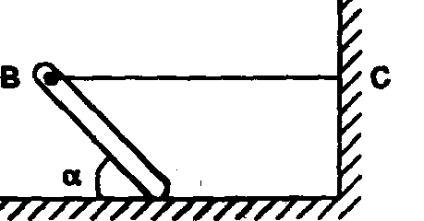
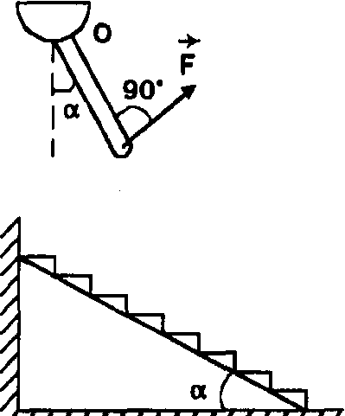
Задачи к №7

Slide 18
0,3
ЧЕЛОВЕК
НА
ЛЕСТНИЦЕ
Mg×АС/2
1.Что?
B
Nст
Nст×ВС
лесенка, m=5кг
1,5м
Р
N
2. Как?
Покоится!
Mg
F_{тр}
А
С
3а. oy) N–Mg-Р = 0
2м
3. Почему не движется?
3б. ox) Nст - F_{тр} = 0
4. Почему не вращается отн. тА?
Nст×1,5 -Mg×1 - Р×1,7 =0
4б.отн. т.В?
-N×2 +Mg×1 + Р×0,3+F_{тр}×1,5=0
4в.т.С?
-N×2 +Mg×1 + Р×0,3+ Nст×1,5=0
8. Как вычислить моменты сил Mg и N_{ст} относительно точки А

Slide 19
9. Лодку равномерно тянут к берегу двумя канатами, расположенными в горизонтальной плоскости. Угол между канатами 90⁰. К канатам приложены силы по 100 Н каждая. Какова сила сопротивления воды?

Slide 20
Задача №9
1. Что? лодка
F₁ =F₂=100 Н,
β =110⁰ α=70⁰
соsα = 0,34
sinα = 0,94
2.Как? Движется равномерно
F ₁
F₁
F _{сопр}
F _{сопр}
F ₂
F ₂
3. Почему? F₁ +F₂+F_{сопр}= 0 (1з-н Н)
из треугольника сил (т. косинусов )
F²_{сопр}=F₁² +F₂² -2·F₁·F₂ соsα
F²_{сопр}=100² +100² -2·100·100 · 0,34
F_{сопр}=115Н

Slide 21
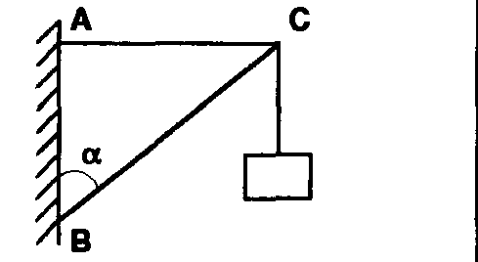
14-9,стр.30
М=10кг, АС=2м,
ВС=4м
tg30 = 0,58
N_{В}
y
N_{y}
С
x
N_{A}
N_{x}
Гвоздик в т.С покоится, т.к.
Р
1. N_{А}+N_{В}+Р = 0(1з-н Н)
ox) N_{Вx} – N_{А} = 0 (1з-н Н)
oy) N_{Вy} – P = 0 (1з-н Н)
oy) N_{В}cosα – P = 0
N_{В}=100/0,87 =115Н
ox) N_{В}sinα – N_{А} = 0
N_{А}=115·0,5=58Н
10. Фонарь массой 10 кг укреплен на подвесе. Определить силу упругости в бруске АС, если АС=2м, ВС =4м. Массами бруска и проволоки пренебречь. Ответ запишите в Н с точностью до целых. Рис 6

Slide 22
11. Выберите правильное выражение для функциональной зависимости сопротивления
5. Выберите правильное математическое выражение для закона Ома
5. Выберите правильное выражение для определения силы тока
5. Выберите правильное выражение для определения электрического напряжения
1.
U=IR
3.
5.
2.
4.
6.

Slide 23
t⁰
60⁰
40⁰
0⁰
tминуты
сmводы
= 4200•0,5кг•20⁰
Qвыдел. =
•20⁰
= 42000 Дж
12. Сколько тепла выделят 500гр. воды остывая от 60 до 40С?
Ответ введите в кДж.
= 42

Slide 24
t⁰
70⁰
20⁰
0⁰
tминуты
Qпогл. =
сmводы
= 4200•0,1кг•50⁰
•50⁰
= 21000Дж
12. Какое кол-во теплоты получили 100г воды при нагревании
от 20 до 70С?
Ответ введите в кДж.
=21

Slide 25
Физика 7
Тема №16
рычаги
решение
задач
Физика от физика

Slide 26
6. Однородный стержень АВ опирается о шероховатый пол и удерживается в равновесии горизонтальной нитью ВС. Коэффициент трения между
стержнем и полом равен 0,1. При каких углах наклона стержня возможно это равновесие?
Пусть длина стержня равна 10м
dmg
Fве
dN
N
dтр
Mg
F_{тр}
4. Почему не вращается отн. тВ?
Mg= N/ Iз-н Н
-N·dN +Mg·dmg + F_{тр}·dтр = 0
F_{тр}= μ_{п} N
dтр =10·sinα
-N·10cosα +Mg·5cosα + F_{тр}·10sinα = 0
dN =10·cosα
-N·1cosα +Mg·1cosα + μ_{п} N·1sinα = 0
dmg =0,5dN
Почленно разделим на cosα
-N·1 +N·0,5 + μ_{п} N·1ctgα = 0
μ_{п} ctgα = 0,5
0,1 ctgα = 0,5
ctgα =5
α =12⁰

Slide 27
…вращающее действие от F и ПЛЕЧА…
Л.р. 10а
F3
Момент силы
сила
плечо
d1
d2
F
d
М
ΣМ=0 ⇒не вращается
Fдин
Р1
_{ПО ч.с.}
Р1·d1 +Fдин·d2 =0
_{ПРОТИВ Ч.С.}
- 2·20Н·см +Fдин·10Н·см =0
- 2·20Н·см +Fдин·15Нсм =0
- 2·20Н·см +Fдин·20Нсм =0

Slide 28
Л.р. 10б
Р2·d2 - Р1·d1 +Fдин·d3 =0
F3
d2
d1
d3
_{ПО ч.с.}
Р2
Р1
Fдин
-1Н·20см - 2Н·10см+Fдин·10см =
_{ПРОТИ В Ч.С.}
-20Н·см - 20Н·см+4Н·10см =
-40Н·см +40Н·см = 0
-1Н·20см - 2Н·10см+Fдин·20см=0
-1Н·20см -2Н·10см+Fдин·15см=0

Slide 29
подвижный БЛОК
Р1=2F
F2
F
Выигрыш в F в 2раза
Р1
F+F2-Р1=0
Условие равновесия блока

Slide 30
…вращающее действие от F и ПЛЕЧА…
рычаг
F3
Момент силы
сила
плечо
d1
d2
F
d
М
Р2
-3Н·7см+1Н·21см+5Н·0см=0
Р1
- 21Н·см +21Н·см =0
_{ПО ч.с.}
- Р1·d1 +Р2·d2 =0
_{ПРОТИ В Ч.С.}
ΣМ=0 ⇒не вращается
С опорой на конце
С опорой не на конце

Slide 31
Рассмотрим равновесие зелёной ручки
F2 - ?
Fрук= 150Н,
d1= 20см
d2 =2см
F3
-F1- F2+F3 =0
рука
1650Н
d1
d2
ΣМ=0 ⇒не вращается
деталь
Fрук·d1+F2·d2 =0
150Н
Fрук
F2
-150·20 + F2·2 =0
1500Н
_{ПРОТИВ Ч.С.}
_{ПО ч.с.}
-3000 + F2·2=0
1500 =F2
3. Какое усилие можно развить при помощи плоскогубцев, если расстояние от точки опоры до СЖИМАЕМОЙ ДЕТАЛИ 2см, а от точки опоры до точки приложения силы 20см. Сила, с которой рука сжимает плоскогубцы, равна 150Н.
ОТВЕТ: при помощи этих плоскогубцев можно развить усилие 1500Н, а сила упругости в оси плоскогубцев составит1650Н

Slide 32
5. К концам легкого стержня длиной 60 см подвешены гири массами 100 г и 500 г. В какой точке нужно подвесить этот стержень, чтобы он был в равновесии в горизонтальном положении?
d1 - ?
m1= 0,1кг, m2= 0,5кг.
d1+d2 =60см
ОТВЕТ: точка подвеса рычага должна отстоять от малой силы на 50см, нагрузка на точку опоры составит 6Н.
F3
Рассмотрим равновесие рычага
6Н
d1
d2
-Р1- Р2+F3 =0
ΣМ=0 ⇒не вращается
Р1
1Н
Р2
5Н
Р1·d1 +Р2·d2 =0
_{ПРОТИВ Ч.С.}
_{ПО ч.с.}
- 1·d1 +5·(60- d1) =0
Скобки раскрыть
- 1·d1 +300- 5d1 =0
сложить подобные…
300 =6d1
50 =d1

